Slide 1
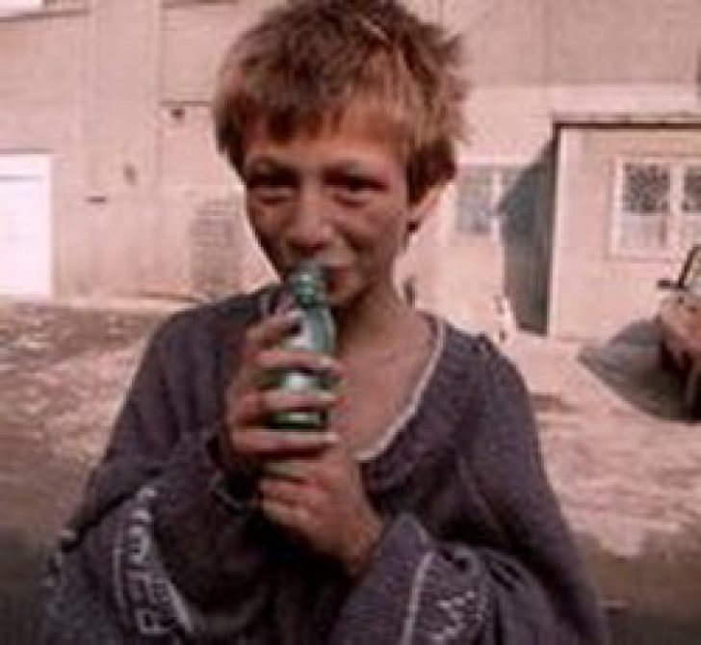
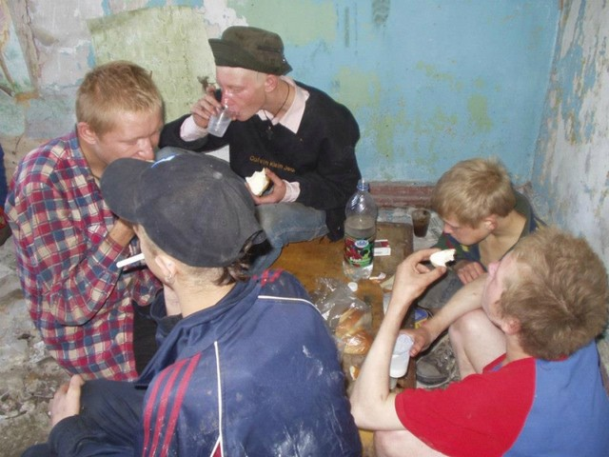
Детский алкоголизм
Подготовила: Социальный педагог МАОУ «СОШ п. Демьянка»
Надежда Николаевна Крылова

Slide 2
Почему об этом нужно говорить?
Актуальность проблемы детского алкоголизма в современном обществе.
Вырождение нации, утрата генофонда.
Влияние алкоголя на организм человека.
Ребёнок - алкоголик - потерянная личность.
Пьющий подросток, потенциальный преступник.

Slide 3
Детский алкоголизм в современном обществе
Распространение алкогольной зависимости среди детей и подростков в настоящее время приобретает поистине массовый характер. Статистика показывает, что с каждым годом возраст алкоголиков уменьшается, количество детей употребляющих алкоголь на регулярной основе стремительно возрастает.

Slide 5
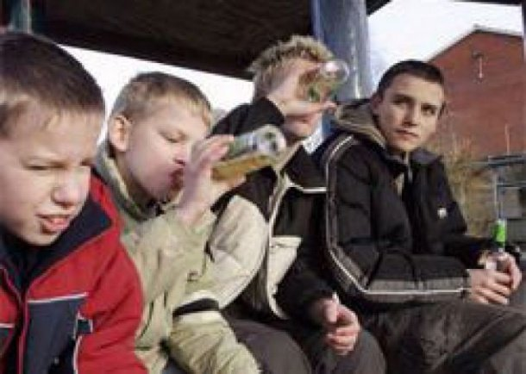
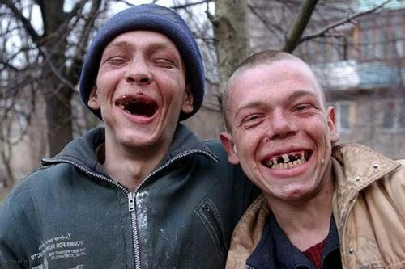
Вырождение нации, утрата генофонда
Последствия злоупотребления алкоголя в России следующие: 62,1% самоубийств, 72,2% убийств, 60% смертей от панкреатита, 67,7% от цирроза и 23,3% от сердечно-сосудистых заболеваний.

Slide 7
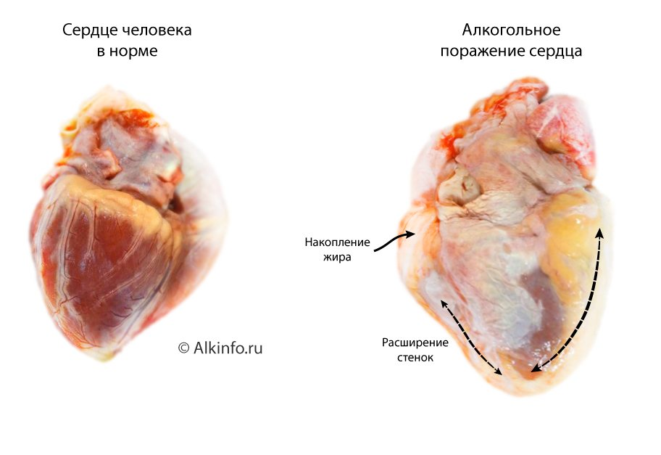
Влияние на сердечно – сосудистую систему

Slide 8
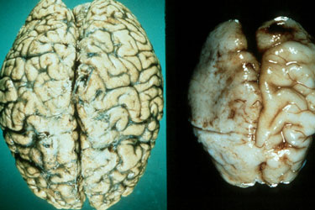
Поражение мозга
Мозг здорового человека Мозг алкоголика

Slide 9
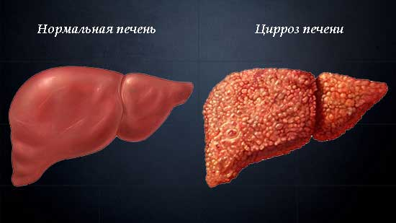
Печень

Slide 10
Асоциальные поступки детей - алкоголиков

Slide 11
Алкогольная деградация личности
Ослабевает или совсем утрачивается ощущение долга перед семьей, коллективом, обществом, он теряет стыд и брезгливость, становится неряшливым, фамильярным, надоедливым, утрачивает чувство вины, не понимает своих поступков, становится меркантильным, необязательным в творческой и учебной деятельности, неспособным осваивать новое, концентрировать внимание, отделить главное от второстепенного.

Slide 12
Профилактика подросткового алкоголизма
благополучная семья;
материальный достаток;
обучение принятию общественных норм;
регулярное медицинское обследование;
обитание в благополучном районе;
достаточный уровень самооценки;
выработка должных положительных качеств характера;
регулярное занятие спортом и творческой деятельностью;
устранении факторов риска и усилении факторов защиты.

Slide 13
Вывод:
Алкоголь вредит учёбе и здоровью.
Употребляя алкоголь, можно оказаться в опасных ситуациях.
Употребление алкоголя отрицательно сказывается на поведение и взаимоотношении с друзьями и близкими.
Алкоголь в детском возрасте особенно опасен из-за слабости детского организма и быстрого привыкания.

Slide 14
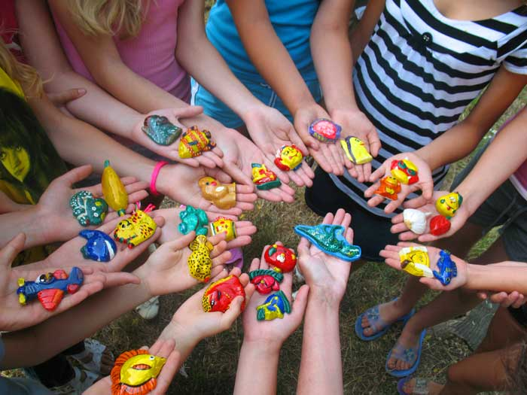
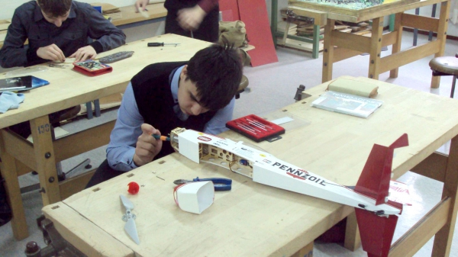
Что выберешь ты?

